Slide 1

第八章 计算属性和侦听器

Slide 2
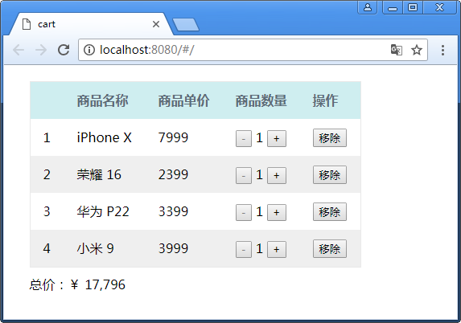
本章任务
简易购物车效果
Notes:
教学指导：

Slide 3


本章目标
了解计算属性的使用场景
掌握计算属性进行简单运算
掌握侦听器来响应数据变化
Notes:
教学指导： 课程重难点，课程中重点传授给学生的知识，较难理解或掌握的知识
强调：对于重难点部分，一定要给大家指明，让大家心里有底；

Slide 4
计算属性
什么是计算属性
计算属性的使用场景
计算属性用法
计算属性缓存
与普通事件的区别
Notes:
层次步骤

Slide 5
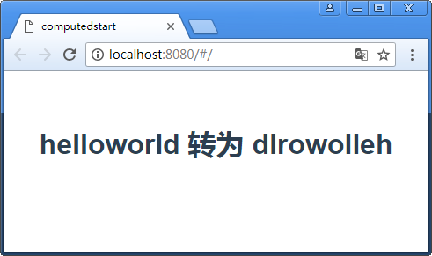

什么是计算属性2-1
示例需求为把一个字符串倒序展示，代码如下
<template>
<div class="hello">
<h1>{{ msg }} 转为 {{ msg.split('').reverse().join('') }}</h1>
</div>
</template>
data() {
return {
msg: "helloworld"
};
}
演示示例1：computedstart
Notes:
层次步骤
1、首先通过一个示例来介绍计算属性，示例需求是把一个字符串倒序展示
2、效果可知，在插值表达式中通过调用一系列的字符串的方法，把原本的“helloworld”字符串进行了倒序展示
3、

Slide 6
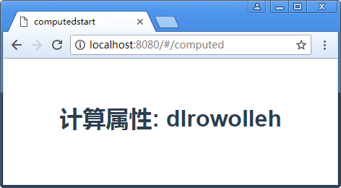
什么是计算属性2-2
示例1中的问题
插值表达式中的代码过长，逻辑较为复杂
代码变得臃肿，难以阅读和维护
在遇到复杂的逻辑时的解决方法
使用计算属性把逻辑复杂的代码进行分离
<div class="hello">
<h1>计算属性: {{ reversedMsg }} </h1>
</div>
data() {
return {
msg: "helloworld"
};
},
computed: {
reversedMsg: function() {
return this.msg.split('').reverse().join('');
}
演示示例2：computedstart
Notes:
层次步骤
1、下面看一下通过计算属性改进示例1
2、通过浏览器中显示效果所示，可以看到利用计算属性依然可以完成字符串的倒序展示，利用了计算属性分离逻辑代码之后，代码的易维护性增强。以后如果遇到逻辑较为复杂的代码处理的情况，均可使用计算属性进行分离。另外所有的计算属性都以函数的形式写在Vue实例内的computed选项内，最终返回计算后的结果。

Slide 7
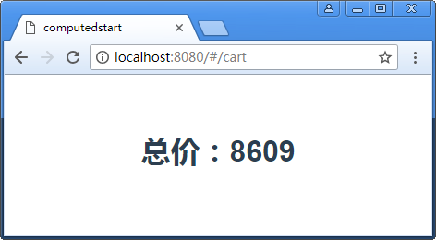
计算属性用法3-1
计算属性里可以完成各种复杂的逻辑，包括运算、函数调用等，只要最终返回一个结果就可以
计算属性还可以依赖多个Vue实例的数据，只要其中的任何一个数据变化，计算属性就会重新执行，视图也会更新
computed: {
prices: function() {
var prices = 0;
for (var i = 0; i < this.package1.length; i++) {
prices += this.package1[i].price * this.package1[i].count;
}
for (var i = 0; i < this.package2.length; i++) {
prices += this.package2[i].price * this.package2[i].count;
}
return prices;
}
}
演示示例3：computedstart
Notes:
层次步骤
1、通过购物车商品总价的示例来展示计算属性的使用
2、通过浏览器中显示情况可知，已经得到了购物车内两个包裹的物品总价。当package1或package2中的商品有任何变化，比如购买数量变化或增删商品时，计算属性prices就会自动更新，视图中的总价也会自动变化

Slide 8
计算属性用法3-2
需要改变props的情况
props作为需要被转变的原始值传入，在计算属性中进行操作
父组件代码
<template>
<div class="page">
<Child :width="200"></Child>
</div>
</template>
演示示例4：computedstart
Notes:
层次步骤
1、需要改变props的情况，这种情况是props作为需要被转变的原始值传入，这种情况用计算属性就可以了。下面通过代码演示具体的用法。

Slide 9
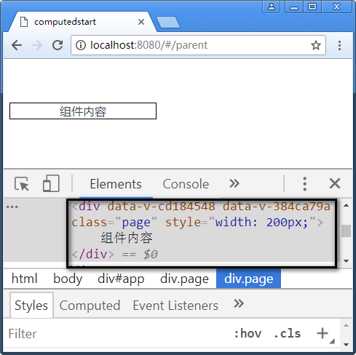
计算属性用法3-3
子组件代码
props: ["width"],
computed: {
style: function() {
return {
width: this.width + "px"
};
}
}
演示示例5：computedstart
Notes:
层次步骤
1、因为在传递宽度的时候要带单位（px），但是每次写都太麻烦了，而且数值的计算一般都不带单位的，所以统一在组件内使用计算属性就可以了

Slide 10
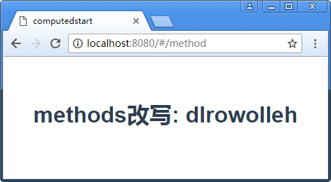
计算属性缓存2-1
对比事件使用，可能会发现调用methods里的方法也可以与计算属性起到同样的作用，使用事件改写示例2的代码
<!-- 注意：这里的reversedMsg是方法，需要带（） -->
<h1>methods改写: {{ reversedMsg() }} </h1>
methods: {
reversedMsg: function() {
return this.msg.split('').reverse().join('');
}
}
演示示例6：computedstart
Notes:
层次步骤
1、通过显示效果可以发现，没有使用计算属性，在methods里定义一个方法实现了相同的效果，甚至该方法还可以接受参数，使用起来更加灵活，既然使用methods就可以实现，那么为什么还需要计算属性呢

Slide 11
计算属性缓存2-2
计算属性对比事件的优点
计算属性是基于它的依赖缓存的，一个计算属性所依赖的数据发生变化时，它才会重新取值，所以msg只要不改变，计算属性也就不更新
事件则不同，只要重新渲染，它就会被调用，函数就会被执行
计算属性使用场景
取决于是否需要缓存，当遍历大数组和做大量计算时，应当使用计算属性，除非在不希望得到缓存的情况下
Notes:
层次步骤
1、通过显示效果可以发现，没有使用计算属性，在methods里定义一个方法实现了相同的效果，甚至该方法还可以接受参数，使用起来更加灵活，既然使用methods就可以实现，那么为什么还需要计算属性呢

Slide 12

学员操作—购物车
练习
需求说明
实现购物车页面基本布局
当点击“+”按钮时，对应商品的数量增加，当点击“-”按钮时，对应商品的数量减少，当数量减少到1时，“-”按钮无法进行点击操作
每个对应商品后面都有一个“移除”按钮，当点击“移除”按钮时候，当前商品列表项会被删除掉
完成时间：20分钟

Slide 13
共性问题集中讲解
常见问题及解决办法
代码规范问题
调试技巧
共性问题集中讲解
Notes:
教学指导：
1、上面讲解了 父组件传值到子组件的方式，那么子组件传值到父组件的方式是如何完成呢，下面来给大家讲解。

Slide 14
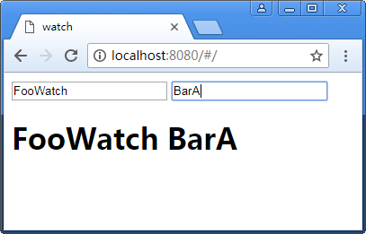
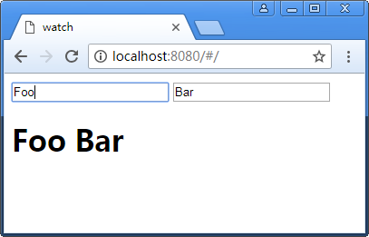
侦听器
什么是侦听器
Vue 提供了一种更通用的方式来观察和响应 Vue 实例上的数据变动，被称为侦听器
侦听器使用
<input type="text" v-model="firstName">
<input type="text" v-model="lastName">
<h1>{{ fullName }}</h1>
watch: {
firstName: function(val) {
this.fullName = val + " " + this.lastName;
},
lastName: function(val) {
this.fullName = this.firstName + " " + val;
}
}
演示示例7：watch
Notes:
层次步骤
1、改变输入框内的值之后的显示如第二幅图所示

Slide 15
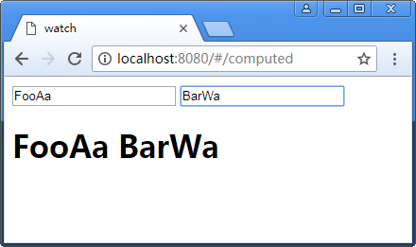
计算属性 vs 侦听器2-1
示例7中的代码是命令式且重复的,将它使用计算属性进行修改之后进行比较
<input type="text" v-model="firstName">
<input type="text" v-model="lastName">
<h1>{{ fullName }}</h1>
computed: {
fullName: function() {
return this.firstName + " " + this.lastName;
}
}
演示示例8：watch
Notes:
层次步骤
1、改变输入框内的值之后的显示效果依然在
2、使用计算属性改写之后感觉代码更简洁了。那为什么还要使用侦听器呢？虽然计算属性在大多数情况下更合适，但有时也需要一个自定义的侦听器。

Slide 16
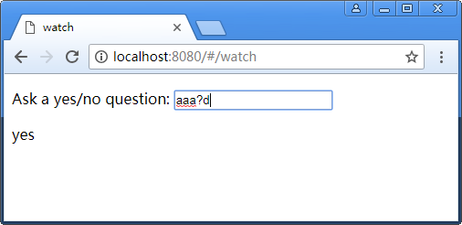
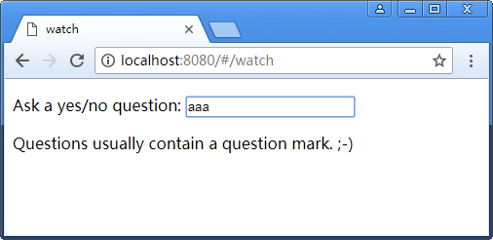
计算属性 vs 侦听器2-2
侦听器使用场景
Vue 通过 watch 选项提供了一个更通用的方法来响应数据的变化，当需要在数据变化时执行异步或开销较大的操作时，这个方式是最有用的。
this.$http
.get("https://yesno.wtf/api")
.then(function(response) {
vm.answer =response.data.answer;
})
.catch(function(error) {
vm.answer = "Error! Could not reach the API. " + error;
});
演示示例9：watch
Notes:
层次步骤
1、在浏览器中运行，当没有输入？号，那么显示效果如第一张图所示
2、当输入有?时，会输出“yes”或者“no”，显示效果如第二张图所示

Slide 17
总结
什么是计算属性
计算属性用法
计算属性缓存
计算属性
侦听器
组件详解
什么是侦听器
计算属性 vs 侦听器
Notes:
教学指导；

Slide 18
作业
课后作业
教员备课时根据班级情况在此添加内容，应区分必做、选做内容，以满足不同层次学员的需求
预习作业
教员备课时根据班级情况在此添加预习内容
Notes:
教学指导：

Slide 19


扫一扫 关注课工场
扫一扫 下载APP
Notes:
扫码进QQ群的二维码一般不需要在各个产品PPT中体现，
一般出现在直播课或其他类型的课程中，根据实际情况决定是否需要此二维码。
注意此二维码根据要进去的QQ群，二维码各不相同，请使用者自行制作添加。

